Slide 1

ניתוח נתונים באקסל 1222169-21
אביתר הייפרט
ניתוח נתונים של משחקי ליגת האלופות
  מי הקבוצה המצליחה ביותר בתולדות ליגת האלופות?

Slide 2
תוכן עניינים:
שקופית 3..........רקע הדאטה.
שקופית 4..........רקע הארגון.
שקופית 5..........שאלת המחקר.
שקופית 6..........תרשים עמודות משחקים לעומת ניצחונות.
שקופית 7..........טבלה מרכזת 10 קבוצות מובילות באחוזי הצלחה~הפסד.
שקופית 8..........תרשים עמודות אחוזי ניצחונות הפסדים.
שקופית 9..........תרשים פיזור- קשר בין משחקים לניצחונות.
שקופית 10........נוסחה חדשה.
שקופית11.........סיכום.
שקופית12.........ביבליוגרפיה.

Slide 3
רקע הדאטה:
נתוני הדאטה נלקחו מהאתר Kaggel.
ליגת האלופות הינה תחרות אשר מתקיימת כל שנה בין הקבוצות המובילות באירופה.
בדאטה מוצגים נתונים על כל קבוצה שהשתתפה בליגת האלופות מאז הקמתה.
במסגרת הנתונים שהדאטה מביאה יש מספר השתתפויות של כל קבוצה, מספר זכיות במידה ויש, מספר משחקים שהקבוצה שיחקה, כמות ניצחונות/הפסדים/תיקו.
כמו כן, בדאטה יש את כמות הגולים של קבוצה הבקיעה או כבשה וכן את הפרש השערים של כל קבוצה.

Slide 4
רקע הארגון:
ליגת האלופות של אופ"א (באנגלית: UEFA Champions League) היא טורניר כדורגל אירופי שנתי, שבו מתחרים המועדונים המצליחים ביותר במדינות המשויכות להתאחדות הכדורגל האירופית (אופ"א). הטורניר, שנקרא בעבר "גביע אלופות אירופה למועדונים", הוא המפעל היוקרתי ביותר למועדונים בכדורגל האירופי.
הקבוצה בעלת מספר הזכיות הגבוה ביותר היא ריאל מדריד, אשר זכתה בתואר 14 פעמים. אחריה נמצאות מילאן (7 זכיות), ליברפול ובאיירן מינכן (6 זכיות לכל אחת), ברצלונה (5 זכיות), אייאקס (4 זכיות), אינטר מילאנו ומנצ'סטר יונייטד (3 זכיות כל אחת), בנפיקה ליסבון, יובנטוס, נוטינגהאם פורסט פורטו וצ'לסי. (2 זכיות כל אחת), ו-11 קבוצות בעלות זכייה אחת: סלטיק, פיינורד, אסטון וילה, המבורג, סטיאווה בוקרשט, פ.ס.וו. איינדהובן, הכוכב האדום בלגרד, אולימפיק מרסיי, בורוסיה דורטמונד ומנצ'סטר סיטי.

Slide 5



אז מי הקבוצה המצליחה בליגת אלופות??

Slide 6
קבוצות ששיחקו מעל 100 משחקים

Slide 7
מועדון | סכום של אחוזי ניצחונות | סכום של אחוז הפסדים
FC Bayern München | 59.95% | 20.16%
Real Madrid CF | 59.87% | 23.11%
FC Barcelona | 58.11% | 19.47%
Liverpool FC | 57.26% | 22.58%
Manchester City FC | 55.46% | 24.37%
Manchester United | 54.61% | 21.84%
Paris Saint-Germain | 53.85% | 27.27%
Chelsea FC | 51.74% | 21.89%
Juventus | 50.83% | 25.91%
Arsenal FC | 50.25% | 28.36%
AC Milan | 49.06% | 25.47%
בטבלה אפשר לראות שלבאיירן מינכן יש את אחוזי הניצחונות הגבוהים ביותר וכן את אחוזי ההפסדים הנמוכים ביותר.

Slide 8
וכאן נראה שהשוני הוא אינו גדול אך נוטה לכיוון של באיירן מינכן.

Slide 9
הקשר בין קבוצות ששיחקו 100 משחקים ומעלה לניצחונות

Slide 10
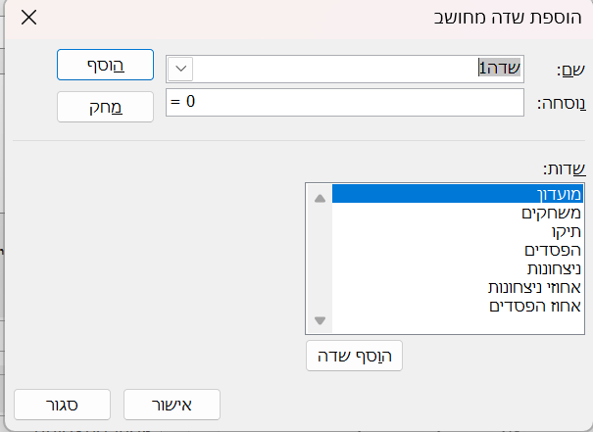
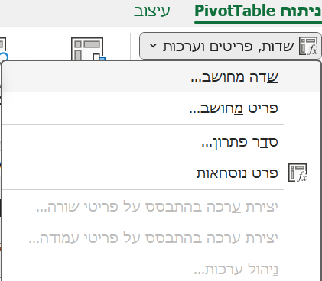
נוסחה חדשה: שדה מחושב
בPivot אין אפשרות לעשות חישוב של אחוזים לכן נשתמש בשדה מחושב לעשות חישובים מסוג זה.

Slide 11
סיכום:
ריאל מדריד אכן הקבוצה המעוטרת ביותר בליגת האלופות לאורך כל השנים.
באיירן מינכן הקבוצה המצליחה ביותר מבחינת אחוזים בטורניר.
לכן מסקנתי מהניתוח היא שמתי שבאיירן מינכן תגיע לכמות משחקים כמו ריאל מדריד היא תהיה יותר מעוטרת ממנה וגם יותר מצליחה ממנה.

Slide 12
ביבילוגרפיה:
מקור הדאטה:
אתר Kaggle
מקורות נוספים:
ויקיפדיה
נוסחאות באקסל:
CORREL
INTERCEPT
SLOPE
AVERAGE
MEDIAN
STDEVA
כלים באקסל:
PIVOT
שדה מחושב
Data Analysis

